Slide 1


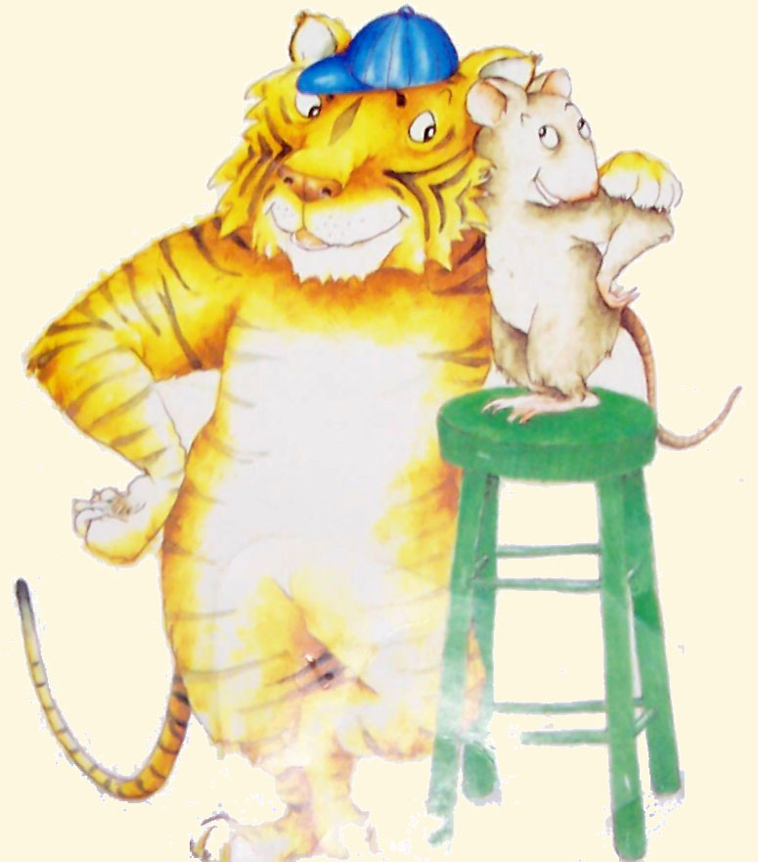
小老鼠和大老虎

Slide 2
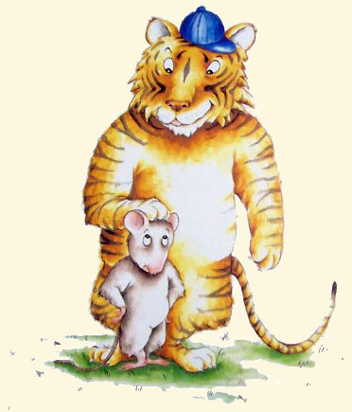
我是一只小老鼠，看见了吧，一只很小的小老鼠。
我身后那个又高又壮的家伙是大老虎。
我们俩是好朋友。
可是，怎么说呢，我们之间还是有点小问题……

Slide 3
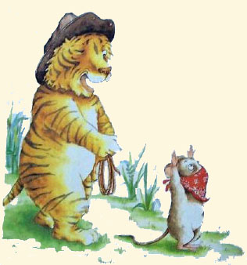
每次玩“西部牛仔”的游戏，大老虎总是当好人，我总是当坏人。

Slide 4
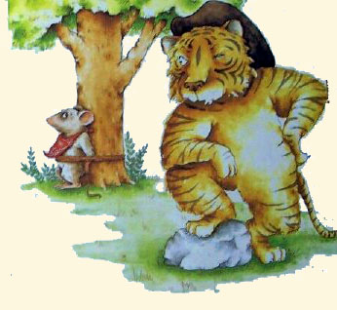
大老虎说：“好人最后总是会赢的！”
唉，我能说什么呢？我不过是一只很小的小老鼠。

Slide 5
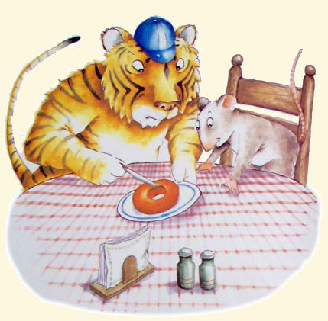
每次分甜面圈，大老虎分到的那块总是比我的大。

Slide 6
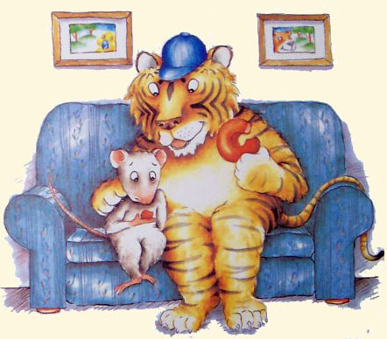
大老虎说：“这样分才对嘛！”
唉，我能说什么呢？我不过是一只很小的小老鼠。

Slide 7
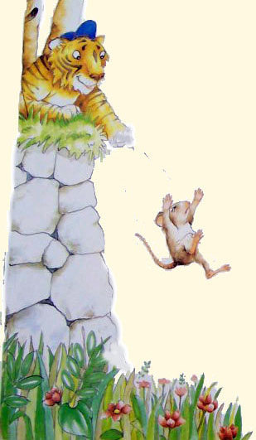
每次看到想要的花儿，大老虎总是命令我跳下去采给他。

Slide 8
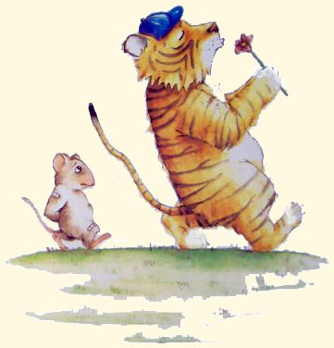
大老虎说：“好美的花啊！”
唉，我能说什么呢？我不过是一只很小的小老鼠。

Slide 9
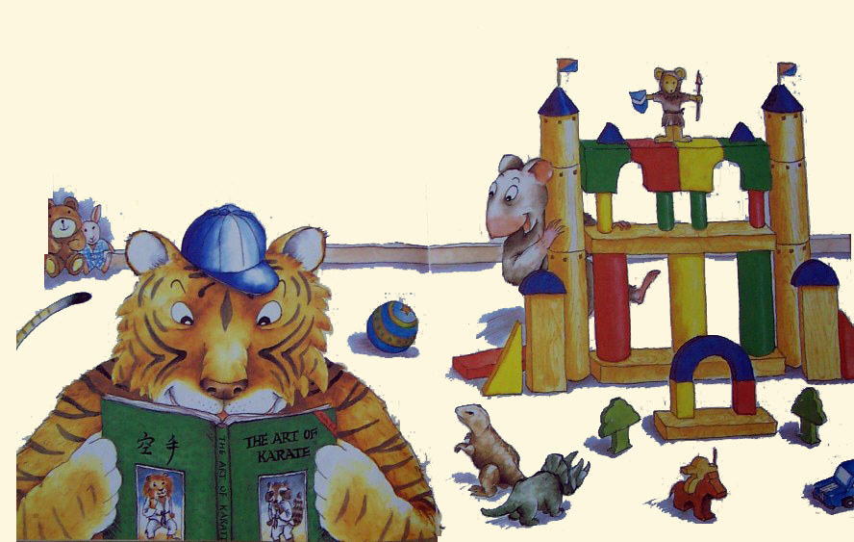
有一天，我用积木搭了座城堡，这是我搭过的最大的一座城堡！
“快看—大老虎！”我得意极了。
大老虎头也不回，只是怪声怪气地说：“哟，不错嘛。”

Slide 10
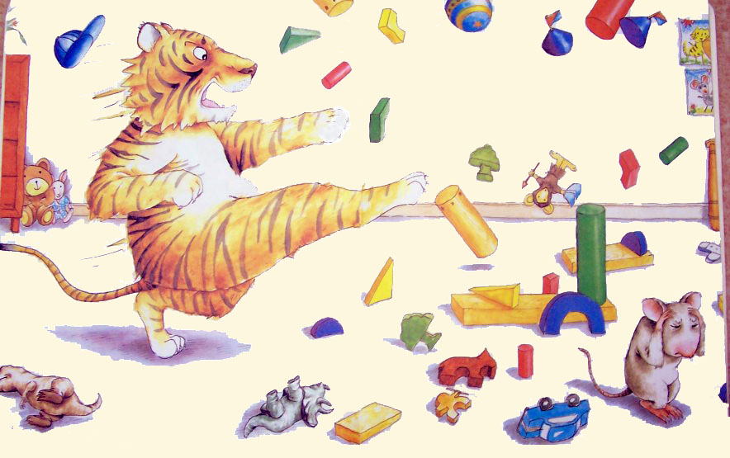
突然，他跳起来，大吼一声“呀—”，用他刚刚学会的空手道把我的城堡踢飞了！

Slide 11
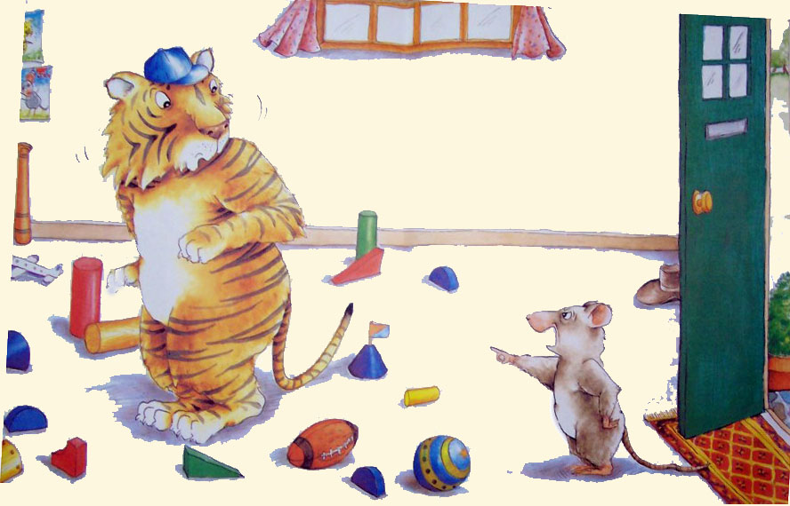
“够了！”我气得大叫起来，“我再也不跟你玩了！虽然我只是一只很小的小老鼠，但是，你也不过是个很大的大坏蛋！哼，拜—拜！”

Slide 12
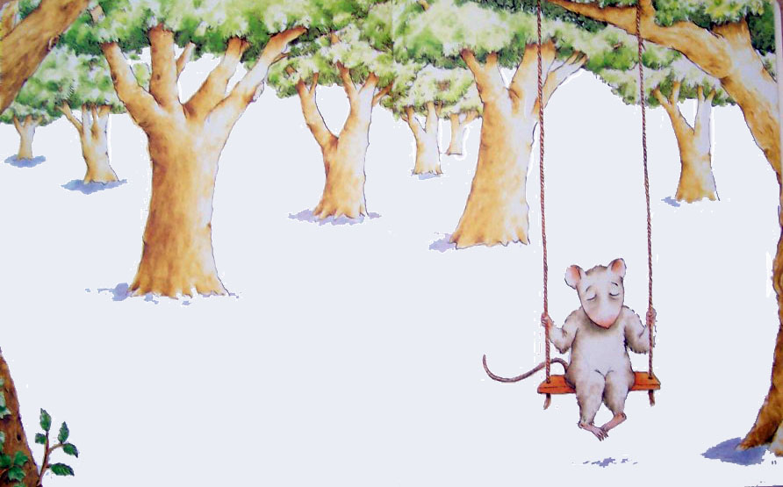
我好生气，好伤心啊！ 其实，我更多的是害怕。
以前，我哪敢这样对大老虎大喊大叫？ 只是这一次……

Slide 13
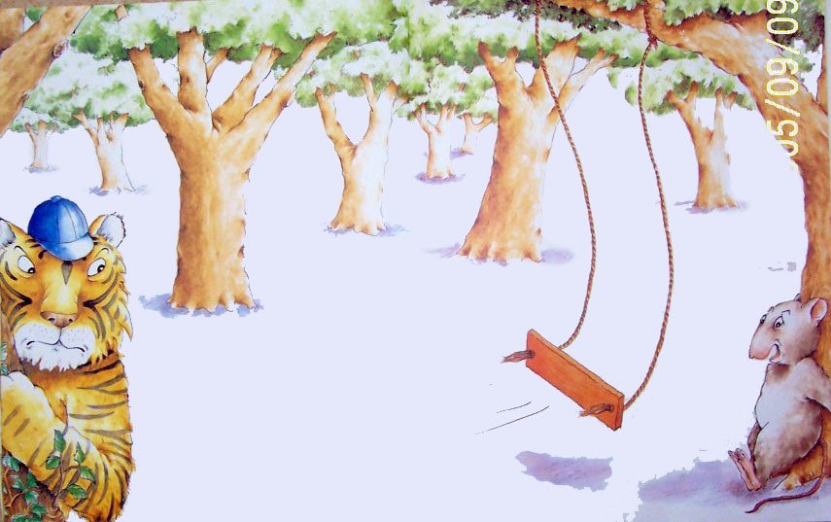
大老虎找到我了！我的心吓得“咚咚”直跳。
完了，这下他会像踢飞我的城堡一样，一脚把我踢飞。
“走开！”我冲他叫起来，“我才不怕你呢，别过来！”

Slide 14
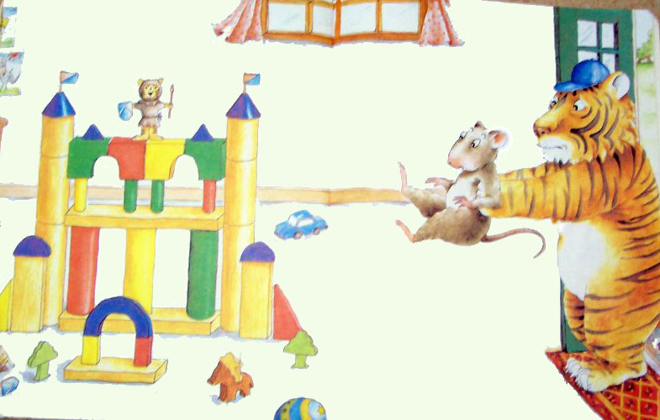
奇怪的是，大老虎并没有踢我。 原来，他重新搭好了我的城堡。
真的呐！可是，我告诉他：“我还是不想跟你做朋友。”

Slide 15
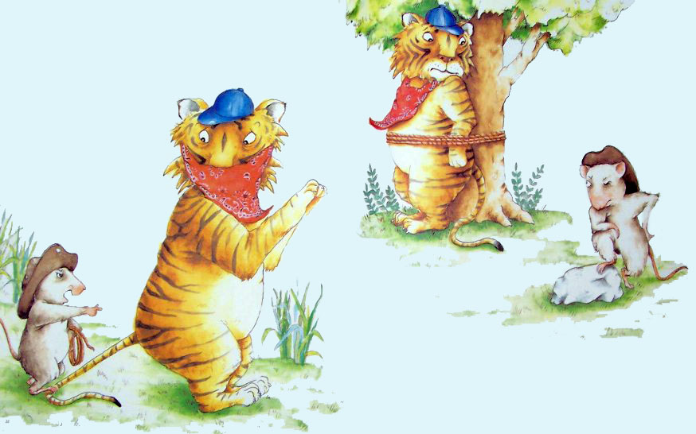
大老虎说;“玩不玩‘西部牛仔’啊？这样吧，你当好人，我当坏人。”
哈，我终于可以当好人啦！
可是，我告诉他：”我还是不想跟你做朋友。“

Slide 16
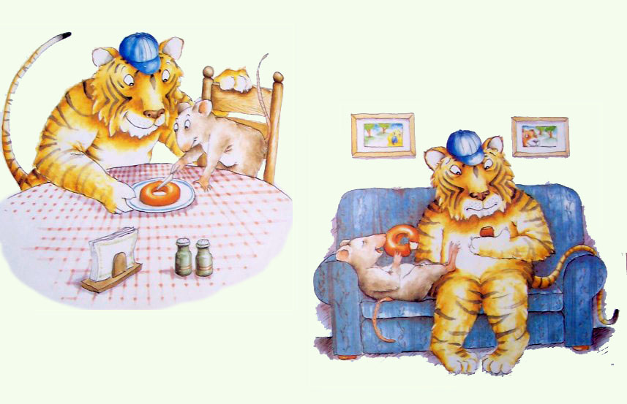
大老虎又说：”吃不吃甜面圈啊？这样吧，你吃大的，我吃小的。“
哈，我终于可以吃大的那块啦！
可是，我告诉他：”我还是不想跟你做朋友。“

Slide 17
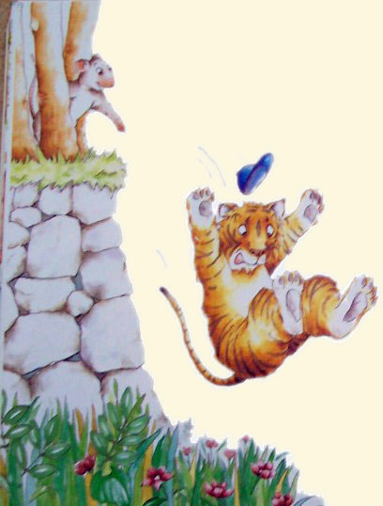
最后，大老虎说：“要不要花啊？这样吧，我下去给你摘！”哈，我随便指一朵，他就勇敢地跳下去……

Slide 18
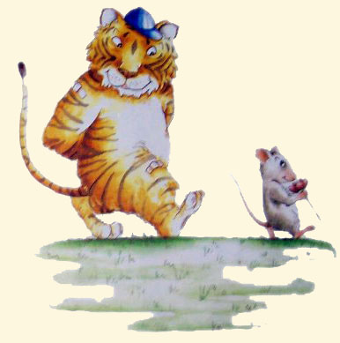
嗯……可能吧。”我闻着花香告诉他：
“我可能会再跟你做朋友，不过，只是有可能喔。”
大老虎听了，很开心。

Slide 19
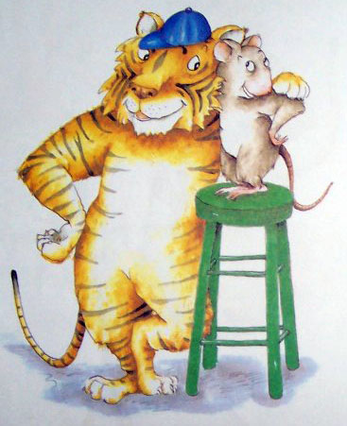
从那天起，我们又高高兴兴地在一起玩了—
有时候我当好人，有时候他当好人。
有时候我去摘花，有时候他去。
对了，吃甜面圈时，我们一人一半！
这真是太好啦！
可是，我们还是出现了一个问题……

Slide 20
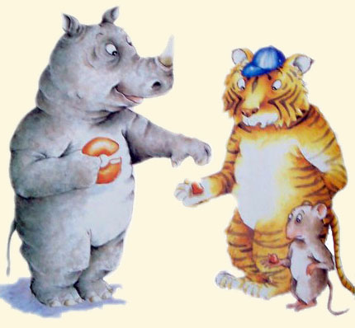
又来了一个更高更壮的家伙！天哪—

